Slide 1

Assessment Answers
GCSE
Unit 2
Algebra

Slide 2
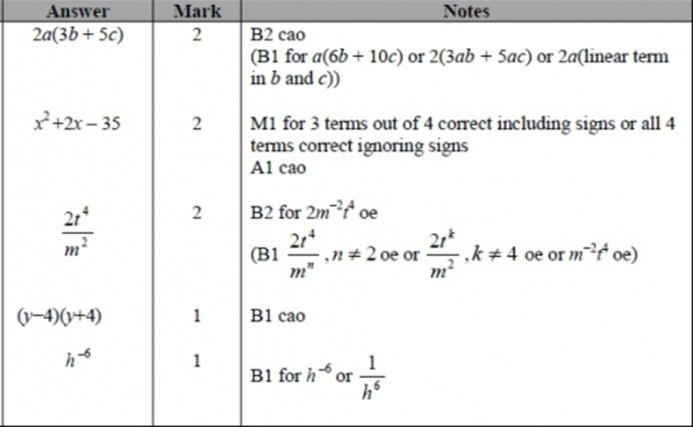
1)

Slide 3

2)

Slide 4
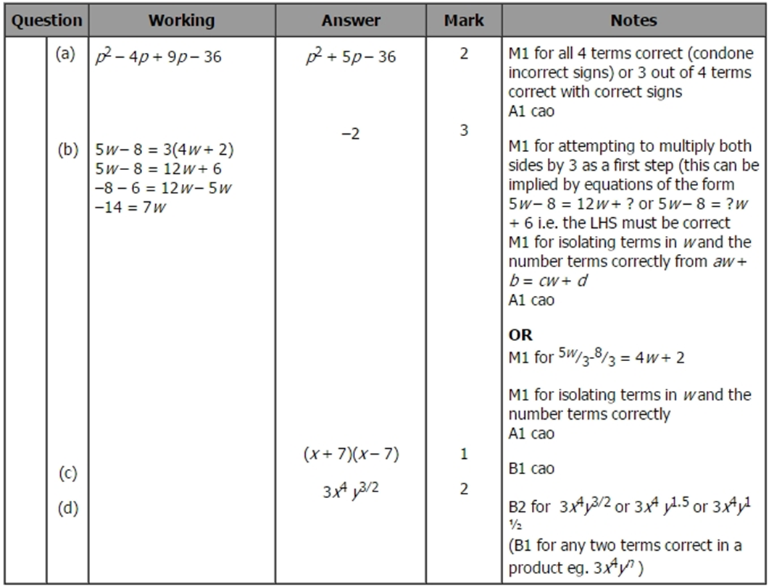
3)

Slide 5
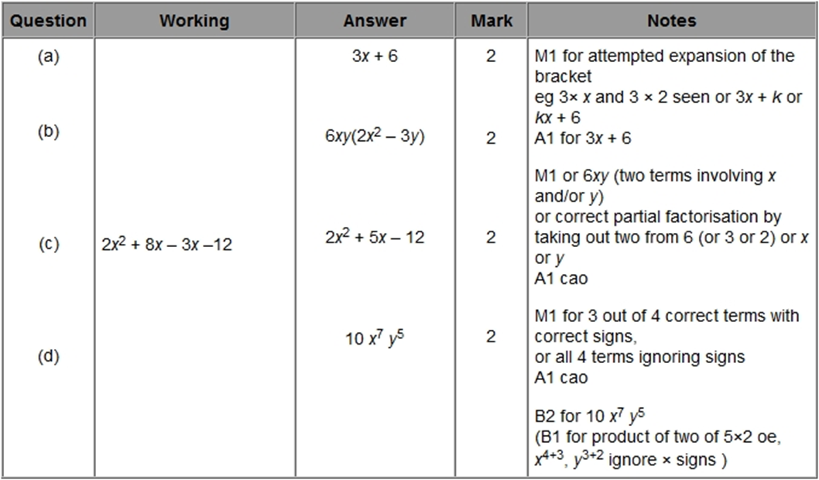
4)

Slide 6
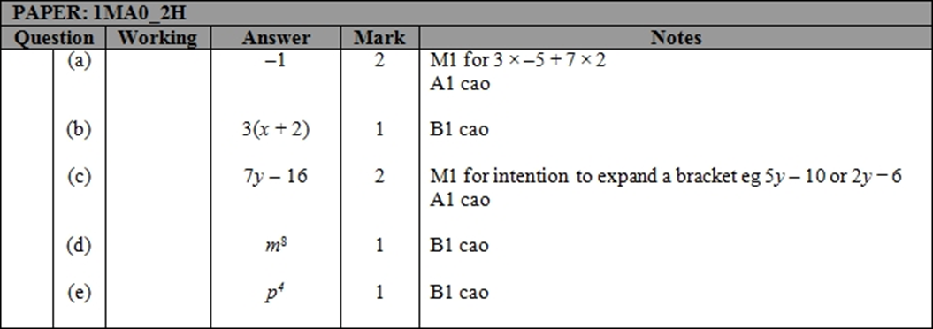
5)

Slide 7

6)

Slide 8
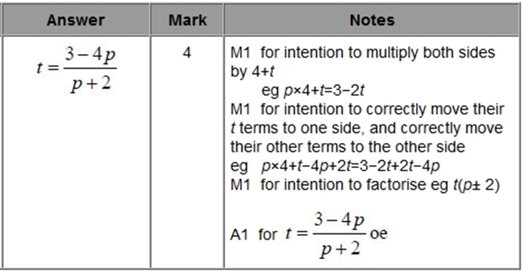
7)

Slide 9

8)

Slide 10
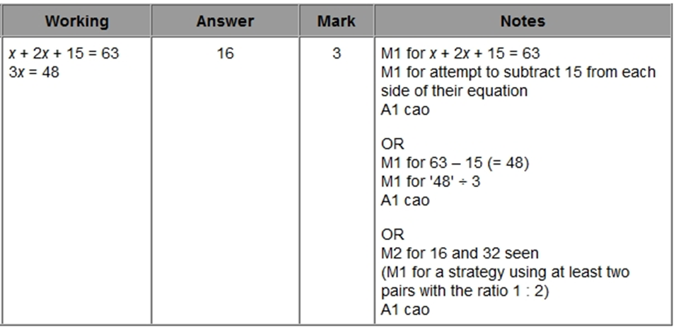
9)

Slide 11

10)

Slide 12

11)

Slide 13

12)

Slide 14
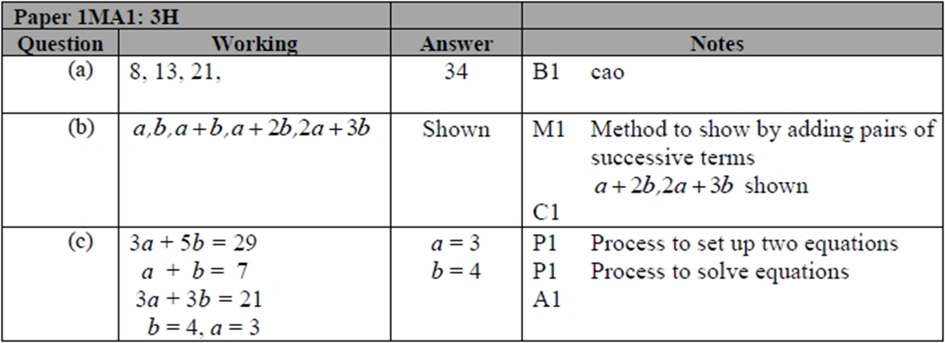
13)

Slide 15

14)

